Slide 1
11o Μάθημα: Η Πολιτική Επικοινωνία στην Ψηφιακή Εποχή (Digital Political Communication)
Δρ. Παναγιώτης ΠΑΣΧΑΛΙΔΗΣ
Τμήμα Πολιτικής Επιστήμης
Κομοτηνή, Δημοκρίτειο Πανεπιστήμιο Θράκης
Email: panagiotispaschalidis314@gmail.com
Τηλέφωνο Επικοινωνίας: 6981005323

Slide 2
Ψηφιακή Πολιτική Επικοινωνία (Digital Political Communication)
Βασική Διαπίστωση
Διαχρονικά, η πολιτική επικοινωνία αναφέρεται- στη βαθύτερη της διάσταση- στην πειθώ, στη δημιουργία αφηγημάτων τα οποία θα επιτύχουν ένα συγκεκριμένο αποτέλεσμα με πολιτικό χαρακτήρα σε ένα σύνολο ατόμων. Η πολιτική επικοινωνία, εκ των πραγμάτων, πάντοτε περιλάμβανε και την ενημέρωση ή την παροχή πληροφοριών αλλά με ένα στρατηγικό χαρακτήρα, δηλαδή μέσα από συγκεκριμένες ερμηνείες που αντανακλούν και συσχετίζονται με τις αξίες μιας κοινότητας (π.χ. κοινωνία, πολιτισμός).
Αν αυτός ο σκοπός παραμένει σταθερός στο πέρασμα των αιώνων, αυτό το οποίο αλλάζει και εξελίσσεται είναι η προσαρμογή και η διαμόρφωση των εργαλείων της πολιτικής επικοινωνίας με βάση τη γενικότερη τεχνολογία της επικοινωνίας (π.χ. ενημέρωση, διοίκηση, οικονομία, τέχνη). Εδώ και 3 δεκαετίες περίπου (1990- σήμερα) αυτό το πλαίσιο είναι η ψηφιακή πραγματικότητα…

Slide 3
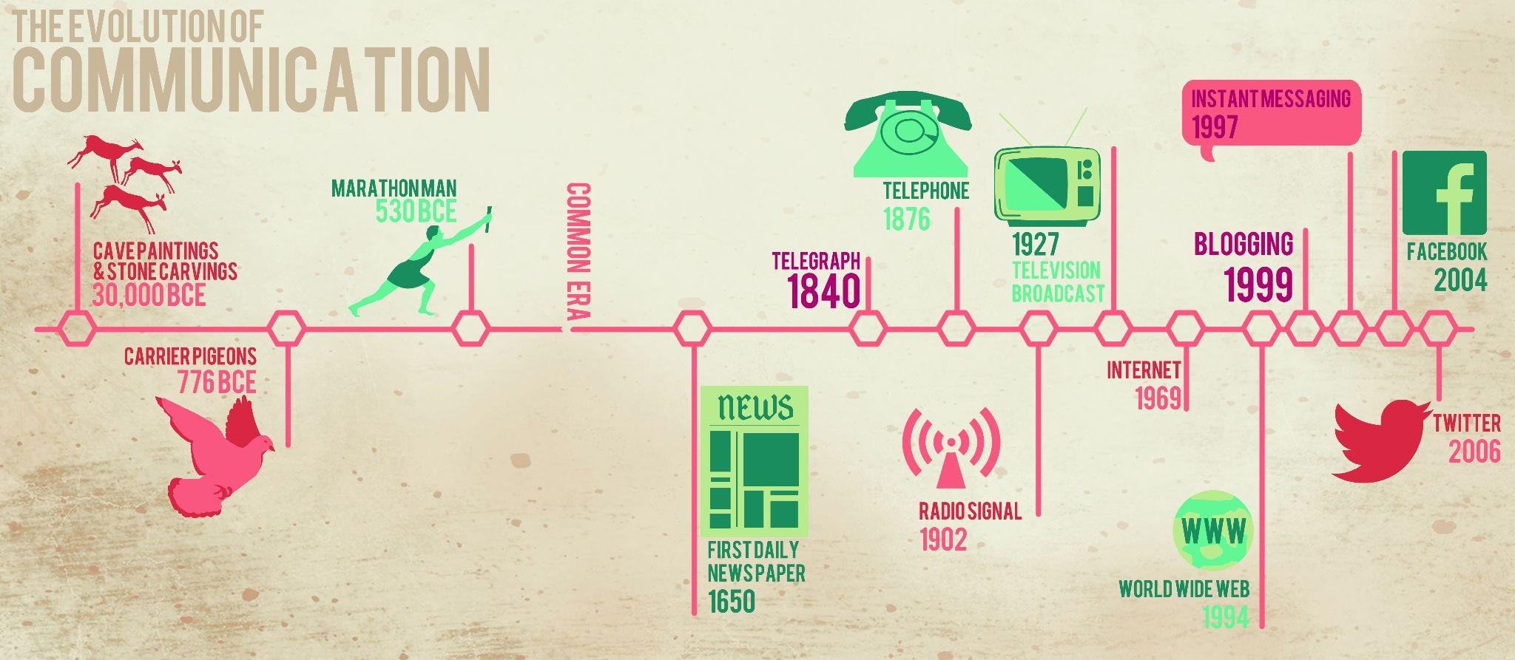
Ψηφιακή Πολιτική Επικοινωνία (Digital Political Communication)
Μια σύνοψη της εξέλιξης των τεχνολογιών της επικοινωνίας (ICT: Information and Communication Technologies)
(Angeles et al., 2013)

Slide 4
Ψηφιακή Πολιτική Επικοινωνία (Digital Political Communication)
Ορισμός της ψηφιακής επικοινωνίας (digital communication)
Μπορούμε να την περιγράψουμε ως ένα οποιαδήποτε μορφή επικοινωνίας για διαφορετικές μορφές περιεχομένου (πληροφορίες, μηνύματα) που βασίζεται στη χρήση ψηφιακής τεχνολογίας (με βάση δηλαδή τον Η/Υ).
Τα βασικά χαρακτηριστικά της είναι πως μπορεί να είναι προσωπική αλλά και μαζική και να αφορά πολλές λειτουργίες (ενημέρωση, ψυχαγωγία, οικονομία, πολιτική). Επίσης, σε αντίθεση με τις μορφές επικοινωνίας πριν το διαδίκτυο, η ψηφιακή επικοινωνία είναι εξαιρετικά διαδραστική.

Slide 5
Ψηφιακή Πολιτική Επικοινωνία (Digital Political Communication)
Διαφορετικά τεχνολογικά μέσα και εφαρμογές για την ψηφιακή επικοινωνία (digital communication). (Spacey, 2024)
1.Τηλέφωνο (smartphone), Η/Υ (laptop), tablet. Το φαινόμενο της σύγκλισης (convergence) δηλώνει την διασύνδεση μεταξύ των τεχνολογιών της πληροφορίας και της επικοινωνίας με τους υπολογιστές και το περιεχόμενο των ΜΜΕ (π.χ. τηλεφωνία- Διαδίκτυο- Η/Υ- ΜΜΕ).
2.Εφαρμογές για τηλεδιασκέψεις
3.Εφαρμογές για ανταλλαγή μηνυμάτων
4. Ηλεκτρονικό ταχυδρομείο
5. Μέσα κοινωνικής δικτύωσης
6. Ιστότοποι και εφαρμογές

Slide 6
Ψηφιακή Πολιτική Επικοινωνία (Digital Political Communication)
Διαφορετικά τεχνολογικά μέσα και εφαρμογές για την ψηφιακή επικοινωνία (digital communication)
7. Τηλεόραση (ψηφιακή τηλεόραση με πρόσβαση στο διαδίκτυο)
8. Ψηφιακό ραδιόφωνο
9. Podcasting
10. On-demand ΜΜΕ
11. Livestreaming
12. Παιχνίδια (Games)
13. Εικονική πραγματικότητα. επαυξημένη πραγματικότητα (virtual, augmented reality)

Slide 7
Ψηφιακή Πολιτική Επικοινωνία (Digital Political Communication)
Διαφορετικά τεχνολογικά μέσα και εφαρμογές για την ψηφιακή επικοινωνία (digital communication)
14. Ψηφιακά μέσα (φωτογραφία, βίντεο, ήχος)
15. Ψηφιακές εκδόσεις (βιβλία, e-book)
16. Ψηφιακά αρχεία
17. Ψηφιακή διαφήμιση
18. Τέχνη και μουσική
19. Κινηματογράφος

Slide 8
Ψηφιακή Πολιτική Επικοινωνία (Digital Political Communication)
Χαρακτηριστικά αλλά και πλεονεκτήματα της ψηφιακής επικοινωνίας (Spacey, 2024)
Συνδυασμός ιδιωτικής και μαζικής επικοινωνίας αλλά και πολλαπλή ομαδοποίηση (π.χ. διαμόρφωση ομάδων - διαφορετικών παραληπτών)
Είναι άμεση, στιγμιαία αλλά και διαρκής σε όλα τα επίπεδα (τοπικό, περιφερειακό, παγκόσμιο…)
Είναι πιο συμμετοχική και συμπεριληπτική (δυνητικά πιο δημοκρατική, όχι όμως και απαραίτητα) καθώς δεν θέτει όρους και προϋποθέσεις για τη δυνατότητα αλληλεπίδρασης με θεσμούς και άτομα.
Η συμμετοχικότητα και η συμπερίληψη αφορούν και τα ΜΜΕ. Ωστόσο, υπάρχουν διαφορετικοί βαθμοί. Π.χ. στα Μέσα Κοινωνικής Δικτύωσης υπάρχει πολύ μεγαλύτερος βαθμός αλληλεπίδρασης, ενώ τα παραδοσιακά ΜΜΕ σε ψηφιακή μορφή είναι λιγότερο ανοιχτά (π.χ. δημοσιογραφία των πολιτών μέσω ΜΚΔ).

Slide 9
Ψηφιακή Πολιτική Επικοινωνία (Digital Political Communication)
Χαρακτηριστικά αλλά και πλεονεκτήματα της ψηφιακής επικοινωνίας (Spacey, 2024)
Η ψηφιακή επικοινωνία αφορά διαφορετικά πεδία (οικονομία, πολιτισμός, πολιτική) και ξεπερνά κάθε γεωγραφικό περιορισμό
Είναι μια μορφή επικοινωνίας με πολύ μικρότερο κόστος από αυτές των προηγούμενων εποχών.
Η ψηφιακή επικοινωνία επιταχύνει τις αλλαγές στην οικονομία, την πολιτική και τον πολιτισμό
Είναι μια μορφή επικοινωνίας που μπορεί να προκαλέσει έναν αυξημένο βαθμό εξάρτησης (χαρακτηριστικά κατάχρησης)

Slide 10
Ψηφιακή Πολιτική Επικοινωνία (Digital Political Communication)
To παράδειγμα της ψηφιακής πολιτικής επικοινωνίας
Σε όλη την ιστορία και σε διαφορετικά πολιτικά συστήματα, η ουσία της εξουσίας ήταν η συναίνεση, η νομιμοποίηση, η αποδοχή της από τους πολλούς (στη δημοκρατία με τη πειθώ, στον αυταρχισμό με καταναγκασμό). Η επικοινωνία πάντα παρείχε τα εργαλεία της πειθούς ή ακόμα και της αντίδρασης στην εξουσία.
Μέχρι το Διαδίκτυο, υπήρχε σίγουρα εκδημοκρατισμός των πολιτικών συστημάτων και των ΜΜΕ αλλά ταυτόχρονα και έντονος έλεγχος (gatekeeping, agenda setting…)
Η μεγάλη διαφορά της ψηφιακής πολιτικής επικοινωνίας με τις προηγούμενες εκδοχές ήταν πως πλέον τα εργαλεία της επικοινωνίας είναι διαθέσιμα και στους πολίτες. Αυτό τους κάνει και πιο ενημερωμένους με μεγάλες δυνατότητες αλληλεπίδρασης και ενδεχομένως πιο ευέλικτους με πιο ευμετάβλητες αντιλήψεις (διασύνδεση εθνικού με διεθνές και παγκόσμιο επίπεδο).

Slide 11
Ψηφιακή Πολιτική Επικοινωνία (Digital Political Communication)
To παράδειγμα της ψηφιακής πολιτικής επικοινωνίας
Δυνητικά, τα μεγάλα οφέλη στη ψηφιακή πολιτική επικοινωνία είναι η περισσότερη δημοκρατία και η πολύπλευρη γνώση και πληροφορία.
Ωστόσο, υπάρχουν και μεγάλοι κίνδυνοι;
1. Επιτήρηση/ κατάχρηση και καταπάτηση προσωπικών δεδομένων (εμπορικοί και πολιτικοί σκοποί)
2. Παραπλάνηση (fake news)
3. Έξαρση λαϊκισμού και ακραίων λόγων

Slide 12
Ψηφιακή Πολιτική Επικοινωνία (Digital Political Communication)
Σύμφωνα με τον Garcia- Orosa (2022) υπάρχουν 4 στάδια εξέλιξης στην ψηφιακή πολιτική επικοινωνία (περίπου από το 1990- εμφάνιση Web μέχρι σήμερα):
A) δεκαετία 1990: ιστότοποι με περιεχόμενο (μονόδρομη, ασύμμετρη επικοινωνία χωρίς ή με ελάχιστη αλληλεπίδραση). Βασικό εργαλείο η ηλεκτρονική αλληλογραφία
Εκλογές ΗΠΑ
1996

Slide 13
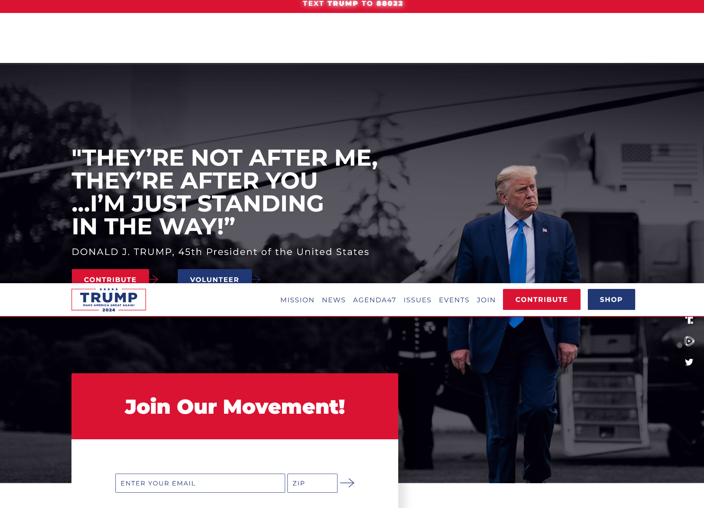
Ψηφιακή Πολιτική Επικοινωνία (Digital Political Communication)
Σύμφωνα με τον Garcia- Orosa (2022) υπάρχουν 4 στάδια εξέλιξης στην ψηφιακή πολιτική επικοινωνία (περίπου από το 1990- εμφάνιση Web μέχρι σήμερα):
A) δεκαετία 1990: ιστότοποι με περιεχόμενο (μονόδρομη, ασύμμετρη επικοινωνία χωρίς ή με ελάχιστη αλληλεπίδραση). Βασικό εργαλείο η ηλεκτρονική αλληλογραφία

Slide 14
Ψηφιακή Πολιτική Επικοινωνία (Digital Political Communication)
Σύμφωνα με τον Garcia- Orosa (2022) υπάρχουν 4 στάδια εξέλιξης στην ψηφιακή πολιτική επικοινωνία (περίπου από το 1990- εμφάνιση Web μέχρι σήμερα):
B) Περίοδος 2004- 2008: εμφάνιση ΜΚΔ (facebook, twitter, YouTube). To κοινό, οι πολίτες συμμετέχουν δυναμικά, αλληλεπιδρούν, ανταλλάσσουν διαρκώς περιεχόμενο, πληροφορίες και μηνύματα.
Με βάση τη συμπεριφορά τους δημιουργούν τάσεις (Trends) συνδιαμορφώνουν τις αντιλήψεις και παγιώνουν τις πεποιθήσεις ή και τις ανατρέπουν (π.χ. αριθμός επισκέψεων/ ακολούθων/ ενδιαφέρον για θέματα).
Όλο αυτό συμβάλλει στην εμφάνιση μιας ψηφιακής δημόσιας σφαίρας και αντιπαράθεσης/ διαλόγου. Τα ΜΜΕ σταδιακά προσαρμόζονται σε αυτή την πραγματικότητα.

Slide 15
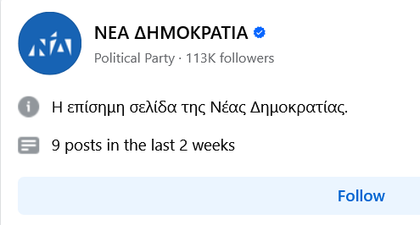
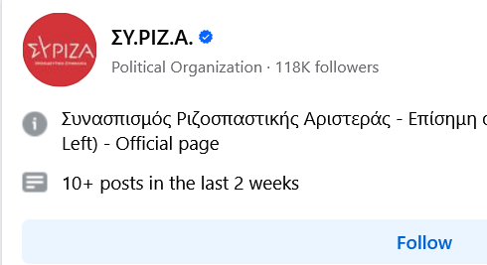
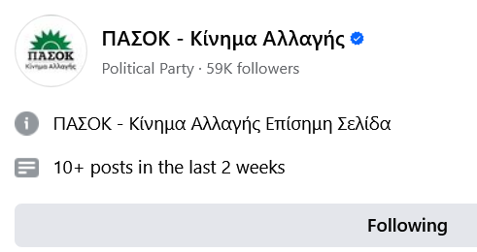
Ψηφιακή Πολιτική Επικοινωνία (Digital Political Communication)
Σύμφωνα με τον Garcia- Orosa (2022) υπάρχουν 4 στάδια εξέλιξης στην ψηφιακή πολιτική επικοινωνία (περίπου από το 1990- εμφάνιση Web μέχρι σήμερα):
B) Περίοδος 2004- 2008: εμφάνιση ΜΚΔ (facebook, twitter, YouTube). To κοινό, οι πολίτες συμμετέχουν δυναμικά, αλληλεπιδρούν, ανταλλάσσουν διαρκώς περιεχόμενο, πληροφορίες και μηνύματα.

Slide 16
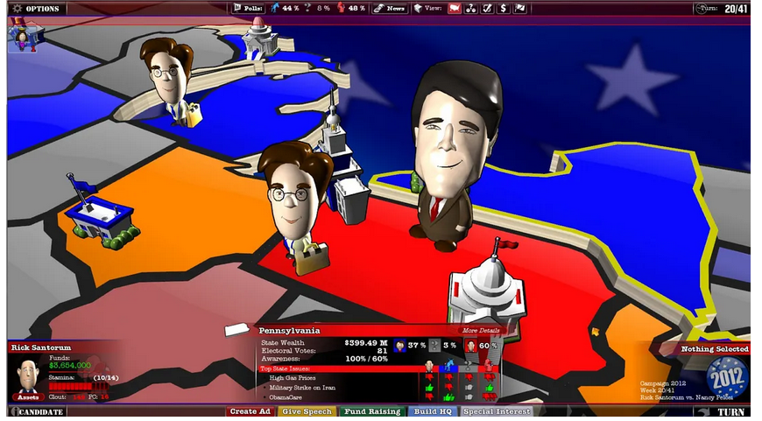
Ψηφιακή Πολιτική Επικοινωνία (Digital Political Communication)
Σύμφωνα με τον Garcia- Orosa (2022) υπάρχουν 4 στάδια εξέλιξης στην ψηφιακή πολιτική επικοινωνία (περίπου από το 1990- εμφάνιση Web μέχρι σήμερα):
Γ) Περίοδος 2008 και μετά.
Γενικά, οι εκλογές των ΗΠΑ του 2008 θεωρούνται ως το ορόσημο που σηματοδοτεί την έναρξη του τρίτου κύματος (προεκλογική καμπάνια Obama με βάση το διαδίκτυο). Τα χαρακτηριστικά που προστίθενται είναι η τμηματοποίηση των ΜΚΔ (δηλαδή άλλη στρατηγική για το καθένα), τα big data, πιο στοχευμένα αφηγήματα, χρήση τεχνητής νοημοσύνης και δημιουργία περιεχομένου στα πρότυπα των παιχνιδιών (gamification).

Slide 17
Ψηφιακή Πολιτική Επικοινωνία (Digital Political Communication)
Σύμφωνα με τον Garcia- Orosa (2022) υπάρχουν 4 στάδια εξέλιξης στην ψηφιακή πολιτική επικοινωνία (περίπου από το 1990- εμφάνιση Web μέχρι σήμερα):
Δ) Περίοδος 2016 και μετά.
To ορόσημο για το τέταρτο κύμα είναι το 2016. Πλέον τα στοιχεία που χαρακτηρίζουν την ψηφιακή πολιτική επικοινωνία είναι μια ακόμα μεγαλύτερη χρήση της τεχνητής νοημοσύνης, η διαρκής χρήση του διαδικτύου από τους πολιτικούς (π.χ. η διαρκής προεκλογική καμπάνια), η έμφαση στην ανάλυση των big data, η πρόκληση της παραπληροφόρησης (fake news, misinformation, disinformation), οι διαρκείς συσχετίσεις του τοπικού με το διεθνές και το παγκόσμιο πλαίσιο, ο τεχνολογικός ντετερμινισμός.
Ξεχωρίζουν τρεις μάλλον ανησυχητικοί παράγοντες για τη δημοκρατία: α) η πόλωση, β) τα echo chambers και γ) τα bubble filters

Slide 18
Ψηφιακή Πολιτική Επικοινωνία (Digital Political Communication)
H πολιτική ίσως είναι ένα από τα πεδία που δυσκολεύεται να συμβαδίσει με την ψηφιακή επανάσταση (ιδιαίτερα σε σχέση με την οικονομία).
Η μεγαλύτερη πρόκληση είναι η συνειδητοποίηση πως ο χρόνος της πληροφορίας - ιδιαίτερα της πολιτικής πληροφορίας- είναι διαρκής (24/7). Πλέον, δεν έχει νόημα να σκεφτόμαστε την προεκλογική περίοδο και τη μη προεκλογική περίοδο ως περιόδους με διαφορετική προσέγγιση. Η στρατηγική επικοινωνία πρέπει να εφαρμόζεται διαρκώς.
Η δεύτερη πρόκληση είναι να ξεφύγει από την αντίληψη της μονόδρομης και ιεραρχικής (top-down) σχέσης με τους πολίτες. Η μονόπλευρη έμφαση στην ανάλυση των τάσεων της κοινής γνώμης και των χαρακτηριστικών των πολιτών (big data) είναι μόνο ένα κομμάτι της απάντησης. Η ψηφιακή πολιτική επικοινωνία, για να είναι επιτυχημένη, πρέπει να κινητοποιήσει τους πολίτες και να τους προσφέρει αποδείξεις πως λαμβάνει υπόψη τις θέσεις τους (π.χ. συνδιαμόρφωση όχι απλά θέσεων αλλά πολιτικών, νομοθετημάτων)

Slide 19
Ψηφιακή Πολιτική Επικοινωνία (Digital Political Communication)
H πολιτική ίσως είναι ένα από τα πεδία που δυσκολεύεται να συμβαδίσει με την ψηφιακή επανάσταση (ιδιαίτερα σε σχέση με την οικονομία).
Η τρίτη πρόκληση είναι η επίγνωση ότι πλέον υπάρχει μια σημαντική μερίδα πολιτών που έχει πολύ καλή ενημέρωση, πληροφόρηση και γνώσεις για διαφορετικά ζητήματα τοπικού και διεθνούς ενδιαφέροντος. Αυτό επηρεάζει καθοριστικά τον τρόπο που διαμορφώνονται τα αφηγήματα με στόχο την πειθώ. Η προσπάθεια είναι πιο απαιτητική στο ψηφιακό πλαίσιο. Αλλά και ο αντίκτυπος θα είναι πιο ουσιαστικός.
Η τέταρτη πρόκληση για την πολιτική είναι η εξασφάλιση της αξιοπιστίας και της ποιοτικής πληροφορίας. Στην ουσία αυτό προϋποθέτει την εμπέδωση μιας σχέσης εμπιστοσύνης με τους πολίτες και την έμφαση στην αποφυγή του ακραίου λόγου, της παραπληροφόρησης.

Slide 20
Ψηφιακή Πολιτική Επικοινωνία (Digital Political Communication)
H πολιτική ίσως είναι ένα από τα πεδία που δυσκολεύεται να συμβαδίσει με την ψηφιακή επανάσταση (ιδιαίτερα σε σχέση με την οικονομία).
(Dean, 2017, Beyond Radicalism and Resignation)
Η πολιτική (και η διοίκηση) εχουν 4 τρόπους να επιτύχουν τη συμμετοχή των πολιτών ψηφιακά: α) έλεγχος/ διαφάνεια
β) μεταφορά γνώσης
γ) δυνατότητα επιλογής
δ) συναπόφαση/ δράση

